Slide 3
VÒNG QUAY
MAY MẮN
N, K
H, D
A, L
V,Q
1
2
3
T, K
Y, U
A, N
S,P
QUAY
Notes:
Bấm vào chữ quay để xoay tên, bấm vào vòng tròn giữa vòng xoay để dừng lại.
Bấm vào các ô số 1,2,3 để chọn câu hỏi.
Bấm vào hình 2 người để đến bài học.

Slide 4
Để sản xuất điện, người ta không dùng nguồn năng lượng nào dưới đây?
A. Than củi
B. Dầu mỏ
C. Than đá
D. Khí tự nhiên
QUAY VỀ

Slide 5
Đâu không phải quy tắc an toàn điện?
A. Tránh tiếp xúc với khu vực có đường dây cao thế, trạm biến thế.
B. Dùng nhiều thiết bị điện vào cùng một ổ cắm.
C. Ngắt nguồn điện của các thiết bị điện trong nhà khi có mưa giông, sấm sét.
D. Không tiếp xúc trực tiếp với ổ điện, dây điện bị hở,…
QUAY VỀ

Slide 6
Trường hợp nào dưới đây sử dụng điện an toàn?
A. Ngắt nguồn điện trước khi sửa chữa thiết bị điện.
B. Cắm đũa vào ổ điện.
C. Trú mưa dưới trạm điện
D. Thả diều dưới trạm điện
QUAY VỀ

Slide 8
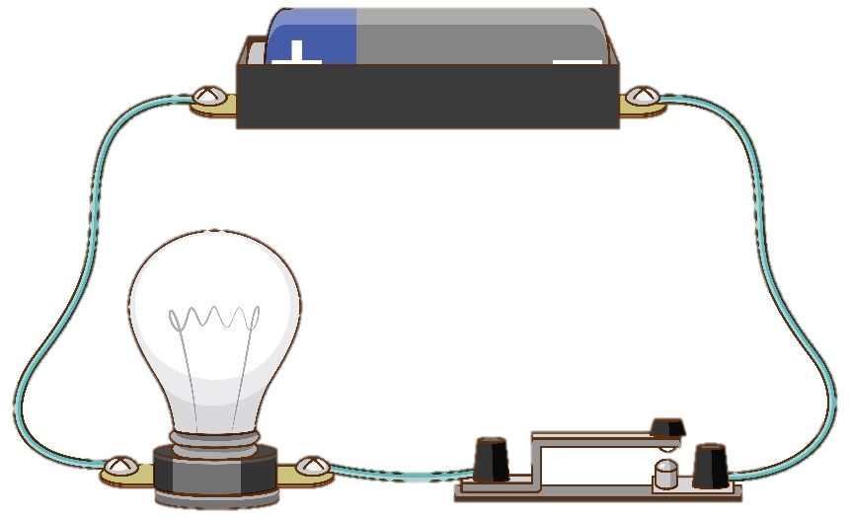

Slide 9
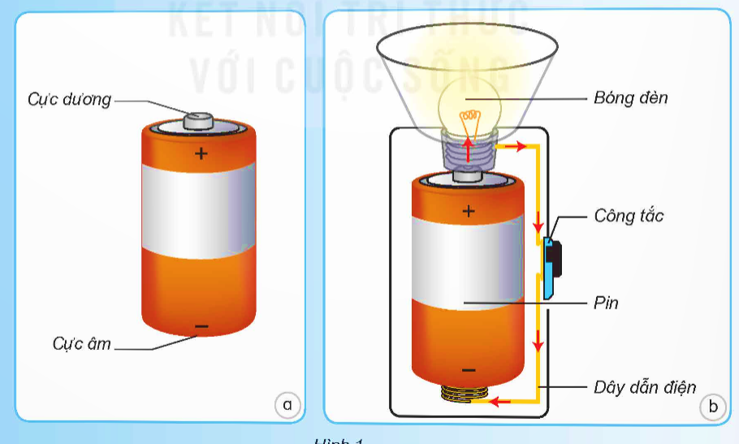
Cấu tạo bên trong đèn pin được mô tả như hình 1b. Pin là nguồn điện, mỗi pin (hình 1a) có một cực dương (+) và một cực âm (-). Dây dẫn điện nối bóng đèn, công tắc với pin. Khi bật đèn (bật công tắc), pin cung cấp năng lượng làm cho bóng đèn phát sáng. Các mũi tên chỉ chiều dòng điện chạy trong mạch điện ở đèn pin.

Slide 10
Bên trong đèn pin có những bộ phận nào?
Vì sao bóng đèn pin
phát sáng?

Slide 11
Bên trong đèn pin có những bộ phận nào?
Cấu tạo bên trong đèn pin: Pin là nguồn điện, mỗi pin có một cực dương (+) và một cực âm (-). Dây dẫn điện nổi bóng đèn, công tắc với pin.
Vì sao bóng đèn pin
phát sáng?
Khi bật đèn (bật công tắc), pin cung cấp năng lượng làm cho bóng đèn phát sáng.

Slide 12
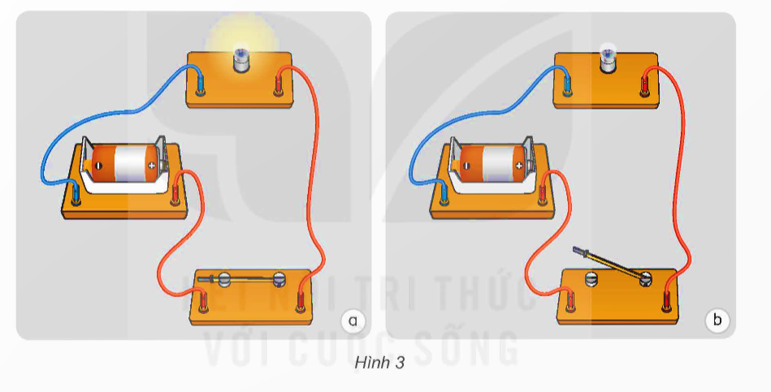
Từ các dụng cụ ở hình 2, mắc được mạch điện thắp sáng đơn giản như hình 3. Hãy:
- Chỉ ra điểm khác nhau của hai mạch điện hình 3a và 3b.
- Chỉ trên hình 3a và 3b, mô tả cấu tạo, hoạt động của mạch điện thắp sáng.
Hình 2
Hình 3

Slide 13
Chỉ ra điểm khác nhau của hai mạch điện hình 3a và 3b.
Công tắc hình 3a công tắc đóng đèn sáng, công tắc hình 3b công tắc mở đèn tắt.
Hình 3

Slide 14
- Chỉ trên hình 3a và 3b, mô tả cấu tạo, hoạt động của mạch điện thắp sáng.
Cấu tạo: nguồn điện, bóng đèn, dây dẫn điện và công tắc.
Hình 3
Dây dẫn điện nối bóng đèn, công tắc với cực dương và cực âm của pin tạo thành mạch điện thắp sáng. Khi đóng công tắc, dòng điện qua bóng đèn làm sáng đèn sáng (mạch kín). Khi mở công tắc (mạch hở) dòng điện không qua bóng đèn, đèn không sáng.

Slide 16
1
Vì sao đèn sáng ở mạch điện hình 3a, đèn không sáng ở mạch điện hình 3b? Làm thế nào để đèn sáng?
Hình 3
Khi đóng công tắc (Hình 3a), dòng điện qua bóng đèn làm sáng đèn sáng (mạch kín). Khi mở công tắc (Hình 3b) (mạch hở) dòng điện không qua bóng đèn, đèn không sáng. Vậy phải đóng công tắc để đèn sáng.

Slide 17
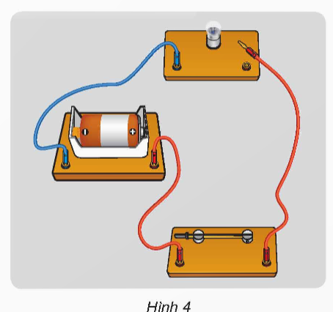
2
Vì sao bóng đèn ở hình 4 không sáng?
Vì có một mạch dây chưa được nối khiến cho mạch hở và dòng điện không chạy qua bóng đèn được nên bóng đèn không sáng.

Slide 18
3
Nếu em bật đèn pin nhưng đèn không sáng, hãy chỉ ra các lí do có thể làm đèn không sáng và cách khắc phục để đèn sáng.
- Tiếp xúc không tốt: Các đầu tiếp xúc của pin hoặc đèn bị oxy hóa hoặc bẩn, làm giảm tiếp xúc.
- Khắc phục: Làm sạch các đầu tiếp xúc và chạm pin vào chúng để tạo tiếp xúc tốt hơn.
- Các thành phần bên trong đèn bị hỏng: Các linh kiện bên trong đèn, như bóng đèn LED, có thể bị hỏng.
- Khắc phục: Kiểm tra và thay thế các linh kiện bị hỏng bên trong đèn.
Các lí do có thể làm đèn pin không sáng và cách khắc phục:
- Pin hết điện: Pin đã hết hoặc yếu.
- Khắc phục: Thay pin mới hoặc sạc pin lại.
- Đèn bị chập: Có thể có một phần của đèn bị chập hoặc gãy.
- Khắc phục: Kiểm tra và thay thế phần đèn bị hỏng.

Slide 19
4
Lấy ví dụ về mạch điện thắp sáng đơn giản trong cuộc sống.
Mạch điện chiếu sáng của một bóng đèn trong nhà.
-Nguồn cung cấp điện: Nguồn cung cấp điện có thể là nguồn điện từ lưới điện công cộng hoặc từ một nguồn năng lượng tái tạo như pin hoặc tấm pin mặt trời.
-Công tắc: Công tắc được sử dụng để mở hoặc đóng mạch điện. Khi công tắc được bật, mạch điện được hoàn thành và dòng điện có thể chạy qua.
-Dây dẫn điện: Dây dẫn điện là các dây dẫn cung cấp đường dẫn cho dòng điện từ nguồn cung cấp tới bóng đèn.

